Slide 1
각페이지의 작성 요령을 참고하여 작성(제출할 때는 작성요령 삭제)
전체 페이지는 10페이지 이내만 허용
참고문헌은 맨 마지막장에 작성
그림 및 표는 다음과 같이 표기
<그림 예시>
<표 예시>
(표 1) 맑은고딕, 14, 진하게
위상관계 | 의 미
equal_to(r,q) | r의 모든 점들은 q의 내부영역(in- terior)이나 경계선(boundary)에 위치한다. 또한 q의 모든 점들도 r의 내부영역이나 경계선에 위치한다.
(그림 1) 맑은고딕, 14, 진하게

Slide 2
택시 영업 효율을 위한 안드로이드 기반의 어플리케이션 구현
이재욱¹, 홍길동², 김판구¹*
조선대학교 컴퓨터공학과¹, 서울대학교 컴퓨터공학과²
e-mail : jaeuk412@gmail.com, hong@gmail.com, pkkim@chosun.ac.kr

Slide 3
1. 연구 목표
작성요령: 연구를 통해 달성하고자 하는 목적 및 목표를 상세히 제시(2페이지 이내 작성)
- 언어 모델(Language model)이란~~
19th Workshop on Convergent and Smart Media System (CSMS)
3

Slide 4
2. 연구의 필요성
작성요령: 기존 연구 대비 본 논문에서 제안하는 방법의 차별성과 신규성 등 우수한 점에 대한 내용 기술(2페이지 이내 작성)
- 언어 모델(Language model)이란~~
19th Workshop on Convergent and Smart Media System (CSMS)
4

Slide 5
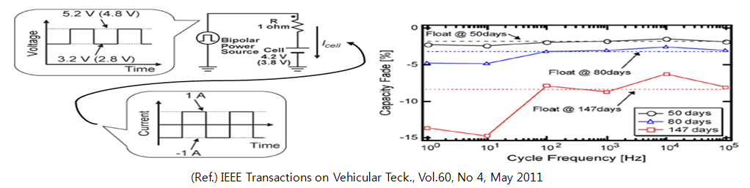
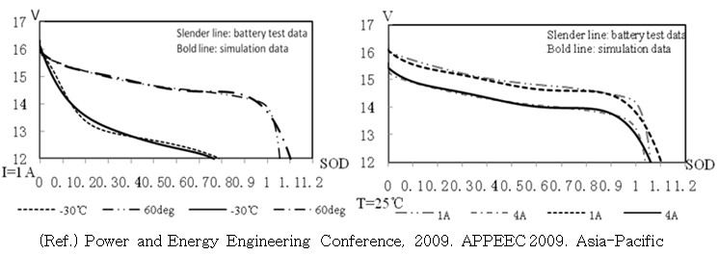
3. 연구 내용
작성요령: 연구 전체에 대해 쉽게 알 수 있도록 그림 또는 표(구성도, 플로우 차트 등)로 쉽게 설명(2페이지 이내 작성)
- 언어 모델(Language model)이란~~
< 예시 >
ESS 도입을 통한 활용 방안
ESS 구동 환경에 고신뢰성 수명 예측 모델 필요
피크 감소
주파수 조정
신재생 출력안정화
리튬이차전지 수명열화에 대한 핵심 인자가 반영된 모델로 ESS의 안정적 구동 조건 예측
ESS의 안전성과 경제성 확보를 위한 기초 데이터로 활용
ESS의 개선된 운영 방식 도출
ESS용 리튬이차전지 예측 모델 개발
실제 충방전 주파수와 구동 전압 영역에 따라 전지의 수명 특성 변화
리튬이차전지 기반의 ESS용 예측 모델 개발을 통해 전류밀도 및 온도에 따른 실제 Data와 Simulation Data를 비교 및 분석
(그림 1) 맑은고딕, 14, 진하게
19th Workshop on Convergent and Smart Media System (CSMS)
5

Slide 6
4. 결론 및 향후연구
작성요령: 기본 논문에서 제안하는 방법의 차별성과 신규성 등 우수한 점에 대한 내용을 간략하게 기술(2페이지 이내 작성)
- 언어 모델(Language model)이란~~
19th Workshop on Convergent and Smart Media System (CSMS)
6

Slide 7
참고문헌
우선미, 유춘식, 김용성. “사용자 프로파일과 그룹 프로파일을 이용한 적응형 필터링/문서순위결정”, 『한국스마트미디어학회 춘계학술발표논문집』, 제 1권, 제 1호, pp. 633-636, 1999.
Jonathan L. Herlocker, Lee R. Gordon, Jhon Riedl, "GroupLens : Applying Collaborative Filtering to Usenet News", 『Communication of ACM』, Vol. 40 No. 3, pp. 87-97, 1997.
….
….
< 필요시 삽입, 불필요 시 삭제 >
감사의 글
이 논문은 2021년도 OO의 재원으로 수행된 기초연구사업(OO123423)의 연구 결과로 수행되었음
19th Workshop on Convergent and Smart Media System (CSMS)
7

